Slide 1
Valsts pētījumu programmas
“Izglītība”
projektu pieteikumu atklātais konkurss
2025. gada 27.maijs

Slide 2
Prezentācijā izskatāmie jautājumi
Konkursa saistošie normatīvie akti un galvenie nosacījumi
Izmaiņas, kam pievērst uzmanību, jaunumi
Projekta iesnieguma nosacījumi, aizpildīšana un iesniegšana
Projekta pieteikuma iesniegšana NZDIS sistēmā, laika grafiks

Slide 3
Saistošie normatīvie akti
Valsts pētījumu programmas «Izglītība» (turpmāk – programma) projektu pieteikumu ceturtā atklāta konkursa nolikums (turpmāk – nolikums) izstrādāts, pamatojoties uz:
Ministru kabineta 2018. gada 4. septembra noteikumiem Nr. 560 «Valsts pētījumu programmu projektu īstenošanas kārtība» (turpmāk – MK noteikumi);
Ministru kabineta 2023. gada 5.septembra rīkojumu Nr. 567 «Par valsts pētījumu programmu «Izglītība»» (turpmāk – MK rīkojums).
Ministru kabineta 2024. gada 3.septembra rīkojumu Nr. 717 “Grozījums Ministru kabineta 2023. gada 5. septembra rīkojumā Nr. 567 “Par valsts pētījumu programmu "Izglītība””

Slide 4
Galvenie nosacījumi
Projektu iesniegšanas termiņš ir 2025. gada 12. jūnijs plkst. 17:00
1
2
3
4
5
Mērķis
iesniedzēji
Finansējums
Detaļas
Sastāvdaļas
Nodrošināt individualizēta mācīšanās procesa, mācīšanas un vērtēšanas iespējas, izmantojot mākslīgā intelekta risinājumus
Projekta iesniedzēji ir zinātniskās institūcijas, kas atbilst pētniecības organizācijas definīcijai
Kopējais VPP programmas konkursa finansējums
891 570 EUR
Konkursa ietvaros plānots finansēt
2 projektus:
1) 445 785 EUR
2) 445 785 EUR
Projekta īstenošanu plānots uzsākt
2025. gada
septembra sākumā
Projekta īstenošanas periods ir 16 mēneši
Projekta ietvaros zinātniskās grupas iekļautajiem studējošajiem kopējā slodze visā projekta īstenošanas laikā ir vismaz
1.6 PLE
Projekta iesniegums sastāv no:
administratīvās daļas (A, D, E, F, G, H un I daļas)
saturiskās daļas (B un C daļas)
Projekta iesniegumā sniegtajai informācijai jābūt patiesai un savstarpēji saskanīgai

Slide 5
Valsts pētījumu programmas “Izglītība” apakšprogrammas – 1.
Programmas virsmērķis sasniedzams īstenojot 2 apakšprogrammas, katrā no tām īstenojot vienu projektu:
1.apakšprogrammā - Mākslīgā intelekta rīku izmantošana vispārējās izglītības mācību satura un materiālu sagatavošanā - 3 uzdevumi
1. mākslīgais intelekts kā atbalsts pedagogam: labā prakse pasaulē, tai skaitā nodarbību plānošanā; mācību metodisko materiālu izstrādē; izglītojamo darbu vērtēšanā, komunikācijā ar vecākiem; datu kopas, kas tiek izmantotas, lai nodrošinātu mākslīgā intelekta apmācīšanu/trenēšanu izglītības jomā;
2. mākslīgā intelekta izmantošanas iespējas Latvijā, lai paaugstinātu pedagoga darba efektivitāti, tai skaitā nodarbību plānošanu, mācību metodisko materiālu izstrāde, izglītojamo darbu vērtēšanu, komunikāciju ar vecākiem, ņemot vērā gan normatīvo aktu prasības, gan pedagogu noslodzi un darba pienākumus;
3. mākslīgā intelekta izmantošanas iespējas Latvijā, definējot informācijas izejas kopu. Izejas kopu iespējamā sasaiste ar citām Latvijā jau pieejamām datu kopām, kas ir izmantojamas nodarbību plānojumu un mācību satura ģenerēšanai vai vēlamo materiālu piemērošanai skolēna individuālajām mācīšanās vajadzībām. Juridiskie aspekti - apzināto datu kopu izmantošanai Latvijā, mākslīgā intelekta vajadzībām.

Slide 6
1. esošo vai jaunu ģeneratīvā mākslīgā intelekta rīku iespējas studiju kursu plānošanā un materiālu izstrādē, nodrošinot to aktualizāciju atbilstoši darba tirgus prasībām; 2. ģeneratīvā mākslīgā intelekta iespējas personalizētu mācību materiālu veidošanā dažādiem studējošo profiliem un vajadzībām; 3. akadēmiskā godīguma un autortiesību jautājumi ģeneratīvā mākslīgā intelekta radītu studiju materiālu kontekstā.
Valsts pētījumu programmas “Izglītība” apakšprogrammas – 2.
2. Apakšprogrammā - Mākslīgā intelekta rīku izmantošana studiju satura un materiālu sagatavošanā - 3 uzdevumi:

Slide 7
Nolikuma pielikumi: metodiskie materiāli un veidlapas
Projektu iesniedzēji tiek aicināti iepazīties ar izstrādātajām metodikām:
Projekta pieteikuma, projekta noslēguma zinātniskā pārskata noformēšanas un iesniegšanas metodika (nolikuma 2. pielikums);
Metodika projekta pieteikuma atbilstības izvērtēšanai administratīvās atbilstības kritērijiem(nolikuma 3. pielikums);
Ekspertīzes veikšanas metodika (projekta pieteikumam, projekta noslēguma zinātniskajam pārskatam) (nolikuma 7. pielikums);
Projekta iesniedzējiem ir pieejamas šādas veidlapas (pieejamas gan nolikuma 1. pielikumā «Projekta pieteikums» LZP mājaslapā, gan IS):
Projekta iesnieguma A daļa latviski, angliski
Projekta iesnieguma B daļa «Zinātniskais apraksts» latviski, angliski
Projekta iesnieguma C daļa «Curriculum Vitae» latviski, angliski
Projekta iesnieguma D daļa «Projekta iesniedzēja apliecinājums» latviski
Projekta iesnieguma E daļa «Sadarbības partnera – zinātniskās institūcijas apliecinājums» latviski
Projekta iesnieguma F daļa «sadarbības partnera – valsts institūcijas apliecinājums» latviski
Projekta iesnieguma G daļa «Finanšu apgrozījuma pārskata veidlapa» latviski
Projekta iesnieguma H daļa «Darbības, kurām nav saimnieciska rakstura»
latviski
Projekta iesnieguma I daļa «Horizontālie uzdevumi un sasniedzamie rezultāti (MK rīkojuma 7. un 8. punkts)» latviski

Slide 8
Nosacījumi projekta iesniedzējam
Ja projektu izpildē plānots iesaistīt personas, kuras šobrīd vai 10 iepriekšējo gadu periodā pirms projekta iesniegšanas gala termiņa datuma ir bijušas nodarbinātas akadēmiskā vai zinātniskā darbā tādā valstī, pret kuru Eiropas Savienība ir noteikusi sankcijas, tad jāsaņem Valsts drošības dienesta atzinums par konkrēto personu
Projekta iesniedzējs
Projekta iesniedzējs atbilst MK noteikumu 2.12. apakšpunkta Pētniecības organizācijas (PO) definīcijai;
Finanšu vadības un grāmatvedības politika;
Finanšu apgrozījuma pārskats (projekta pieteikuma G daļa);
Nepieciešamā dokumentācija, lai apliecinātu atbilstību:
Projekta iesniedzēja apliecinājums (projekta pieteikuma D daļa);
Veidlapa, kur uzskaitītas darbības, kurām nav saimnieciska rakstura (projekta pieteikuma H daļa)

Slide 9
Nosacījumi sadarbības partnerim
Zinātniskā institūcija
Valsts institūcija
Atbilst MK noteikumu 2.12. apakšpunktā noteiktajai PO definīcijai;
Valsts institūcija, kurai zinātniskās darbības veikšana ir noteikta ar ārējo tiesību aktu, nolikumā vai statūtos (piemēram, valsts aģentūra);
Iesniedz Sadarbības partnera – zinātniskās institūcijas apliecinājumu (projekta pieteikuma E daļa);
Finanšu vadības un grāmatvedības politiku;
Finanšu apgrozījuma pārskatu (projekta pieteikuma G daļa);
Ja projekta iesniedzējam ir privātie investori, iesniedz apliecinājumu par to, ka projekta līdzekļi un rezultāti netiks izmantoti komerciāliem nolūkiem.
Sadarbības partnera – valsts institūcijas apliecinājumu (projekta pieteikuma F daļa).

Slide 10
Nosacījumi zinātniskās grupas locekļiem
Projekta vadītājs, galvenie izpildītāji un izpildītāji
Projekta izpildītāji – studējošie
Projekta vadītājs un galvenie izpildītāji ir zinātnieki;
Projekta vadītājs var šādā lomā būt tikai vienā no šajā konkursā iesniegtajiem projektu pieteikumiem;
Vienlaikus projekta vadītājs var piedalīties citos projektu pieteikumos kā galvenais izpildītājs vai izpildītājs;
Projekta vadītājs, galvenie izpildītāji un izpildītāji piedalās ar nosacījumu:
Vienā vai vairākos projektu pieteikumos kopējā slodze vienam cilvēkam nevar pārsniegt 1 PLE,
Ja nosacījumi netiek ievēroti, konkursā tiek virzīti visagrāk iesniegtie projektu pieteikumi.
visu studējošo kopējā vidējā slodze visā projekta īstenošanas laikā ir vismaz 1,6 PLE;
katrs studējošais ir nodarbināts projektā vismaz 0,25 PLE vidēji projekta īstenošanas laikā;
Ja studējošais pabeidz viena līmeņa studijas, 4 mēn. periodu līdz augstāka līmeņa studijām var ieskaitīt minētajā PLE (nolikuma 23.punkts);
Ja doktorantūrā studējošais pabeidz studijas projekta laikā un aizstāv promocijas darbu, viņa slodzi var skaitīt studējošo PLE.

Slide 11
Jaunumi par tenūrprofesoru
Nolikuma 19. punkts papildināts par tenūrprofesoru:
Ja projekta vadītājs ir nodarbināts pie projekta iesniedzēja kā tenūrprofesors, pamatojoties uz attiecīgās augstskolas noteikto regulējumu par tenūrprofesūru, projekta pieteikuma iesniedzējs:
nodrošina dubultfinansējuma riska izslēgšanu daļā par atlīdzību tenūrprofesoram visā projekta īstenošanas laikā;
projekta līguma noslēgšanas brīdī iesniedz padomei starp projekta pieteikuma iesniedzēju un tenūrprofesoru noslēgtu vienošanos par attiecīgā zinātnieka, kas ir tenūrprofesors, darbu projektā kā projekta vadītājam. Projekta pieteikuma iesniedzējs nodrošina, ka minētā vienošanās ietver ierobežojumu tenūrprofesoram, ja viņš ir projekta vadītājs, būt par projekta vadītāju tikai vienā projekta pieteikumā konkursa ietvaros. Projekta pieteikuma iesniedzējs nodrošina, ka minētā vienošanās ir spēkā visā projekta īstenošanas laikā (ieskaitot projekta īstenošanas termiņa pagarinājumu).

Slide 12
Jaunumi par studējošā statusu (iekrāsotais teksts)
Nolikuma 23. punkts papildināts par studējošā statusu:
Ja studējošais projekta īstenošanas laikā pabeidz noteikta līmeņa studijas un ne vēlāk kā četru mēnešu laikā uzsāk nākamā līmeņa studijas, izņemot nolikuma 24. punktā noteikto, šīs personas iesaiste projektā minēto četru mēnešu periodā ir uzskatāma par atbilstošu nolikuma 21. un 22. punktā noteiktajam par studējošā iesaisti projekta izpildē.
Ja informācija par studējošo nav pieejama Valsts izglītības informācijas sistēmas datu bāzē, lai pārliecinātos par studējošā statusu projekta īstenošanas laikā, padomei ir tiesības pieprasīt un projekta īstenotājs iesniedz padomei apstiprinājumu (izziņu) par studējošo (datumu, kad studējošais uzsāka studijas augstākās izglītības programmā (apakšprogrammā), semestra vai studiju gada (kursa) datus un apstiprinājumu par attiecīgu studiju turpināšanos projekta īstenošanas laikā). Par zinātnes doktora grāda pretendentiem, padomei ir tiesības pieprasīt projekta īstenotājam izziņu par to, ka attiecīgā persona ir zinātnes doktora grāda pretendents.

Slide 13
Jaunumi par MI izmantošanu projekta iesniedzējam
Nolikuma 29. punkts par mākslīgā intelekta izmantošanu projekta iesniedzējam:
Lai nodrošinātu MK noteikumu 3. punktā noteiktā izpildi attiecībā uz programmu un izvairīšanos no plaģiātisma, iesniedzot projekta pieteikuma dokumentāciju, projekta pieteikuma iesniedzējs apliecina, ka projekta pieteikuma saturs nav mākslīgā intelekta (turpmāk – MI) radīts. Gadījumā, ja mākslīgais intelekts ir izmantots projekta pieteikuma satura veidošanā, projekta pieteikuma iesniedzējam ir pienākums to norādīt projekta pieteikuma B daļas “Projekta apraksts” 1. punktā “Zinātniskā izcilība”, tostarp aprakstot, kādi MI rīki izmantoti projekta pieteikuma satura veidošanā, kādā apmērā un kādā kontekstā tas tiek izmantots.
Projekta pieteikuma iesniedzējs kā pētniecības organizācija ir atbildīgs par projekta pieteikuma sagatavošanas procesā izmantotā ģeneratīvā MI satura izmantošanu, tostarp, izvirzītajiem pētniecības jautājumiem, izstrādāto metodoloģiju, satura strukturēšanu, kā arī rezultātu interpretāciju un izvērtēšanu.
Projekta pieteikuma iesniedzējam ir pienākums nodrošināt zinātnisko pētījumu un apgalvojumu uzticamību, un Projekta iesniedzējs ir atbildīgs par projekta pieteikuma apraksta satura oriģinalitāti un faktu patiesumu.
Projekta pieteikuma iesniedzējs, izmantojot MI risinājumus, ir atbildīgs par:
- personas datus saturošas, sensitīvas un/vai konfidenciālas informācijas nesniegšanu trešo pušu MI sistēmām,
- aizspriedumu un stereotipu saturošas un/vai aizskarošas informācijas neesamību MI radītajā saturā,
- MI radītā satura uzticamību.

Slide 14
Jaunumi par MI izmantošanu ekspertam
Nolikuma 39.4 punkts pievienots kā jauns apakšpunkts par mākslīgā intelekta izmantošanu ekspertam:
39.4. Eksperta pienākums ir nodrošināt zinātniskā vērtējuma un argumentētu apgalvojumu uzticamību, un ir atbildīgs par sava vērtējuma satura oriģinalitāti un faktu patiesumu. Eksperts ir atbildīgs par projekta pieteikuma un/vai noslēguma pārskata vērtēšanas procesā izmantotā ģeneratīvā MI satur izmantošanu.
Eksperts, izmantojot MI risinājumus, ir atbildīgs par personas datus saturošas, sensitīvas vai konfidenciālas informācijas nesniegšanu trešo pušu MI sistēmām, par aizspriedumu un stereotipu saturošas un/vai aizskarošas informācijas neesamību MI radītajā saturā, kā arī par MI radītā satura uzticamību.

Slide 15
Projekta pieteikuma aizpildīšana (1)
A daļa «Vispārīgā informācija»
Aizpilda šādus informācijas laukus atbilstoši nolikuma 2. pielikuma metodikas 2.1. punktam:
«Vispārējā informācija» - metodikas 2.1.1. punkts
«Zinātniskā grupa» - metodikas 2.1.2. punkts
«Projekta budžets» - metodikas 2.1.3. punkts
«Projekta rezultāti» - metodikas 2.1.4. punkts
«Projekta laika grafiks» - metodikas 2.1.5. punkts
Sniegtā informācija tiks izmantota projekta pieteikuma administratīvajā izvērtēšanā, tai skaitā:
Atbilstība nosacījumiem par zinātnisko grupu (nolikuma III. nodaļa)
Nosacījumi par projekta attiecināmo izmaksu dalījumu (MK noteikumu 14. punkts)
Nosacījumi par rezultātiem projekta ietvaros (MK noteikumu 12. punkts un nolikuma 6. punkts)
Studējošo PLE apmērs

Slide 16
Projekta pieteikuma aizpildīšana (2)
B daļa «Projekta apraksts»
apjoms nepārsniedz 20 lappuses, ievērojot nolikuma 44. punktā noteikto;
burtu lielums – ne mazāks par 11;
vienkāršā rindstarpa;
atkāpes no malām – 2 cm no katras puses, 1,5 cm no augšas un apakšas;
visas tabulas, diagrammas, atsauces/atsauču saraksts un citi elementi ir iekļaujami projekta aprakstā, nepārsniedzot 20 lappuses, ievērojot nolikuma 44. punktu, metodikas 2.2.punkts;
papildus var pievienot (ieskenējot tā paša PDF beigās sociālo partneru apliecinājumu/rekomendācijas vēstules par sadarbību u. tml.), vienlaikus nepārsniedzot 3 papildu lappuses kopā ar projekta aprakstu.

Slide 17
B daļa «Projekta apraksts» Izcilība (1)
Projekta aprakstu aizpilda atbilstoši Iesniegšanas metodikas 2.2. apakšnodaļai. Projekta apraksts sastāv no 3 nodaļām:
• Izcilība
• Ietekme
• Īstenošana
Izcilības nodaļā apraksta:
Projekta ieguldījums programmas virsmērķa un MK rīkojuma 5. punktā noteiktā mērķa sasniegšanā un apakšprojektu tematisko uzdevumu īstenošanas nodrošināšanā
Aprakstā ņem vērā MK rīkojuma 6. noteiktos tematiskos uzdevumus un MK rīkojuma 7. punktā norādītos kopīgos (horizontālos) uzdevumus.
Projekta mērķis, hipotēze, uzdevumi, esošā situācija zinātnes nozarē (zinātība).
Sniedz informāciju atbilstoši MK rīkojuma 6. punktā noteiktajiem uzdevumiem, kā arī MK noteikumu 27.1.-27.3. apakšpunktā noteiktajiem apsvērumiem.
Projekta īstenošanas modelis un sadarbības partneru loma projekta mērķa un uzdevumu sasniegšanā un savstarpējā papildinātība.

Slide 18
B daļa «Projekta apraksts» Izcilība (2)
Aprakstot projekta zinātnisko daļu, sevišķu uzmanību pievērst šādiem aspektiem:
Projekta metodoloģija:
detalizēts metodoloģijas apraksts
projekta mērķa un sasaiste ar metodoloģiju
projekta mērķu, uzdevumu un rezultātu sasaiste ar MK rīkojuma virsmērķi, mērķi un uzdevumiem, kā arī ieguldījumu attiecīgās RIS3 jomas attīstībā
Projekta pieteikuma kvalitāte, tai skaitā:
atbilstošs literatūras apskats
korekti noformētas atsauces
skaidrot izmantotos jēdzienus
Projekta novitātes un oriģinalitātes pamatojums attiecīgās jomas kontekstā (arī starptautiski):
pašreizējā situācijas jāapraksta pilnībā
jāsalīdzina projekta metodoloģija ar jaunākajiem sasniegumiem jomā
Sadarbības īstenošana zinātniskajā aspektā, projekta sadarbības partnera nepieciešamība un ieguldījums

Slide 19
B daļa «Projekta apraksts» Ietekme (1)
Ietekmes nodaļā apraksta:
Projekta un tā rezultātu ietekmi uz izglītības jomu un to pētniecības kopienas attīstību Latvijā;
Projekta un tā rezultātu ietekme uz izglītības nozares politikas veidotājiem un ieviesējiem, plānojot rīcībpolitiku ieteikumu izstrādi par izglītības sistēmas attīstību un stratēģisko izglītības attīstības mērķu sasniegšanu;
Projekta un tā rezultātu ietekme uz studējošajiem izglītības procesā;
Projekta un tā rezultātu ietekme uz sabiedrību kopumā.

Slide 20
B daļa «Projekta apraksts» Ietekme (2)
Aprakstot projekta ietekmi, sevišķu uzmanību vērst šādiem aspektiem:
Rezultātu izplatīšanas plāns:
rezultātu izplatīšanas plāns, kas atbilst zinātniskās grupas spējām (publikāciju skaits un līmenis) un projekta apjomam;
plānam jābūt pietiekami detalizētam;
jānorāda plānoto publikāciju, žurnālu un konferenču nosaukumi;
jāapraksta rezultātu nozīme potenciālo nākotnes projektu veidošanā;
ja iespējams, arī Open Access, Open Data un FAIR principu ievērošana.
Sociālekonomiskās ietekmes apraksts:
nepieciešams apraksts par rezultātu ietekmi uz netiešajām
(secondary) mērķa grupām (piemēram, politikas veidotājiem, sabiedrības grupām);
jāapraksta sadarbības iespējas ar industrijas partneriem;
jāapraksta stratēģija intelektuālā īpašuma un projekta rezultātu komercializācijai nākotnē.
Nepieciešama skaidra stratēģija zinātniskās grupas locekļu, sevišķi jauno zinātnieku un studējošo kapacitātes celšanai

Slide 21
B daļa «Projekta apraksts» Īstenošana (1)
Īstenošanas nodaļā apraksta:
Projekta iesniedzēju un zinātnisko grupu;
Darba plānu;
Darba plānu veido sasaistē ar H daļu «Darbības, kurām nav saimnieciska rakstura»
Darba posmus veido konkrētus, aprakstot, iesaistītās institūcijas, zinātniskās grupas locekļus, kā arī nepieciešamos resursus
Projekta vadību un risku plānu, sniedz risku novērtējumu.

Slide 22
B daļa «Projekta apraksts» Īstenošana (2)
Aprakstot projekta ieviešanu, sevišķu uzmanību vērst šādiem aspektiem:
Darba plāna struktūra:
skaidri definēt un aprakstīt darba posmus (work packages);
veidot sasaisti starp projekta mērķi, uzdevumiem un darba posmiem;
katrā darba posmā jāiekļauj kāds zinātnieks (ne tikai studējošie).
Zinātniskās grupas apraksts:
jāapraksta zinātniskās grupas kapacitāte, parādot tās spējas un atbilstību projekta mērķim un uzdevumiem;
nepieciešams skaidrs apraksts par komandas savstarpējo sadarbību un lomu sadalījumu.
Iesniedzēja un sadarbības partnera kapacitāte:
jāapraksta institūcijai pieejamais tehniskais aprīkojums;
jāaprakta, kā tiks izmantota sadarbības partnera pētniecības infrastruktūra.
Risku vadība:
riski jānorāda samērīgi, pārāk nedetalizējot, tajā pašā laikā izvairoties no ļoti vispārīgiem riskiem;
jāapraksta arī zinātniskie un tehnoloģiskie riski;
jāpievērš uzmanība risku samazināšanas plānam.
Projekta vadība:
projekta vadībai jābūt saistītai ar darba plānu un lomu sadalījumu projektā;
projekta vadībā jāparedz darba plāna izpildes kontrole.

Slide 23
C daļa «Curriculum Vitae»
C daļa «Curriculum Vitae»
Aizpilda atbilstoši iesniegšanas metodikas 2.3. apakšnodaļai;
Dzīvesgājuma aprakstā nepieciešams aprakstīt projekta vadītāja un galveno izpildītāju izglītību, darba pieredzi, pieredzi projektu vadīšanā un īstenošanā, kā arī labākās publikācijas.
Nosacījumi:
CV jābūt kodolīgam, jāiekļaujas 2 lappusēs;
Jākoncentrējas tieši uz attiecīgā projekta specifiku;
Iespējams norādīt papildus informāciju, kas zinātniekam liekas nozīmīga projekta kontekstā.

Slide 24
Projekta pieteikuma administratīvās daļas
D, E, F. G, H, un I daļas
D daļa “Projekta iesniedzēja apliecinājums”
E daļa “Projekta sadarbības partnera- zinātniskās institūcijas apliecinājums”
F daļa “Projekta sadarbības partnera-valsts institūcijas apliecinājums”
G daļa “Finanšu apgrozījuma pārskata veidlapa” par 2022.-2024.gadu
H daļa “Darbības, kurām nav saimnieciska rakstura”
I daļa “Horizontālie uzdevumi un sasniedzamie rezultāti“

Slide 25
Darbības, kurām nav saimnieciska rakstura (papildinformācija pie D, E, H daļas)
neatkarīga pētniecība un izstrāde, lai iegūtu vairāk zināšanu un labāku izpratni, tostarp kopīga pētniecība un izstrāde, pētniecības organizācijai iesaistoties efektīvā sadarbībā;
pētniecības rezultātu izplatīšana bez ekskluzivitātes un diskriminēšanas, tai skaitā izmantojot mācīšanu, brīvas piekļuves datubāzes, atklātas publikācijas vai atklātā pirmkoda programmatūru;
zināšanu un tehnoloģiju pārneses darbības.

Slide 26
Projektu pieteikumu administratīvā vērtēšana
Kritēriji
Papildu kritēriji
projekta pieteikums ir pilnībā aizpildīts, noformēts un iesniegts, izmantojot informācijas sistēmu;
ir iesniegts projekta pieteikuma attiecīgo sadaļu tulkojums angļu valodā atbilstoši konkursa nolikuma prasībām;
ir izpildītas konkursa nolikuma prasības par zinātniskās grupas dalības nosacījumiem;
projektu īsteno zinātniskajā institūcijā, kas atbilst šo noteikumu prasībām;
ja projekta īstenošanā piedalās sadarbības partneris, tas atbilst šo noteikumu un konkursa nolikuma prasībām;
projekta iesniegumā norādītās attiecināmās izmaksas atbilst konkursa nolikumā noteiktajām prasībām;
projekts ir ar saimniecisku darbību nesaistīts;
ir aptverti visi MK rīkojuma 7. punktā noteiktie programmas horizontālie uzdevumi.
dubultā finansējuma riska neesība ar citiem publiskajiem finansēšanas avotiem.
aptver visus MK rīkojuma 6. punktā noteiktos programmas kopīgos (horizontālos) uzdevumus

Slide 27
Atbilstoši MK noteikumiem noteiktie administratīvie kritēriji - papildināmie
Papildināmie:
19.1. projekta pieteikums ir pilnībā aizpildīts, noformēts un iesniegts, izmantojot informācijas sistēmu;
19.2. ir iesniegts projekta pieteikuma attiecīgo sadaļu tulkojums angļu valodā atbilstoši konkursa nolikuma prasībām
Nolikuma 34.1. apakšpunkts:
Projekta iesniedzējs precizējumus iesniedz divu darba dienas laikā pēc padomes vēstules nosūtīšanas dienas, nosūtot vēstuli uz padomes oficiālo elektroniskā pasta adresi: pasts@lzp.gov.lv

Slide 28
Projekta pieteikuma zinātniskā izvērtēšana
Kopā 8 nedēļas
Katram projekta pieteikumam piesaista vismaz 2 neatkarīgus ekspertus;
Tiek izvērtēti 3 kritēriji: projekta pieteikuma zinātniskā kvalitāte (A), projekta rezultātu ietekme (B), projekta īstenošanas iespējas un nodrošinājums (C);
Katrā kritērijā eksperts piešķir līdz 5 punktiem (ar soli 0,5).
Svērto atzīmi aprēķina šādi:
IZCILĪBA (A)
IETEKME (B)
IEVIEŠANA (C)
30%
50%
20%

Slide 29
Projekta pieteikuma zinātniskā izvērtēšana. Kvalitātes slieksnis
Kvalitātes slieksnis ir:
4 punkti zinātniskās kvalitātes kritērijā;
3 punkti projekta rezultātu ietekmes kritērijā;
3 punkti projekta īstenošanas iespējas un nodrošinājuma kritērijā;
Vismaz 10 punkti visos kritērijos kopā.
Tālākās darbības:
LZP sagatavo sarakstu, kurā projektu pieteikumi sarindoti pēc iegūto punktu skaita, papildus
norādot virs kvalitātes sliekšņa novērtētos projektu pieteikumus;
Komisija divu nedēļu laikā pieņem lēmumu par virs kvalitātes sliekšņa novērtētajiem projektiem, ņemot vērā pieejamo finansējumu;
LZP komisijas pieņemtos lēmumus nosūta projekta pieteikuma iesniedzējiem.

Slide 30
Pieslēgšanās informācijas sistēmai (1)
Projekta pieteikumu aizpilda un iesniedz Nacionālajā zinātniskās darbības informācijas sistēmā (NZDIS) https://sciencelatvia.lv/

Slide 31
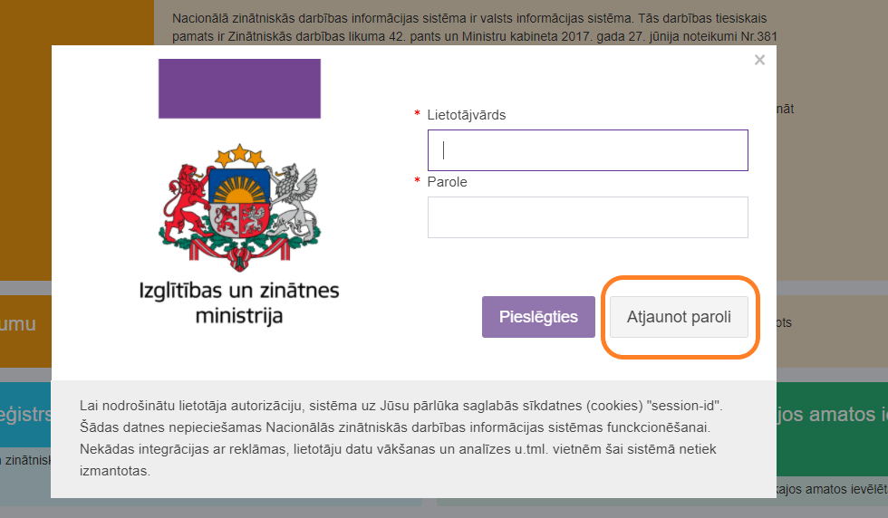
Pieslēgšanās informācijas sistēmai (2)

Slide 32
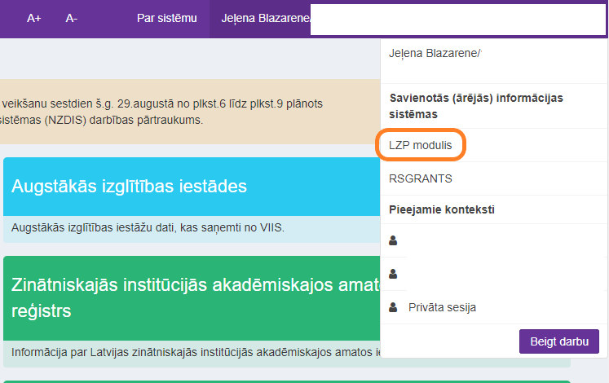
Pieslēgšanās informācijas sistēmai (3)
Ineta Kurzemniece

Slide 33
Jauna projekta pieteikuma izveide (1) Konkursa izvēle
1
2

Slide 34
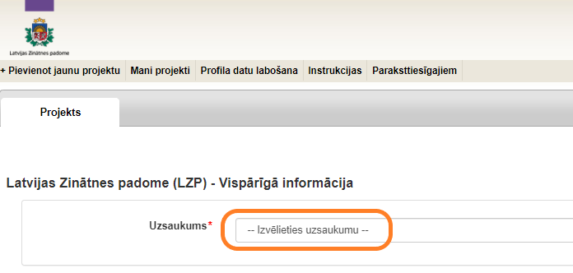
Jauna projekta pieteikuma izveide (2) Konkursa izvēle
VPP-IZGLĪTĪBA-2025/1

Slide 35
Projekta iesniegums: A daļa
Pirmā nodaļa - Vispārīgā informācija
Otrā nodaļa – Zinātniskā grupa
Trešā nodaļa – Projekta budžets
Ceturtā nodaļa –Projekta rezultāti

Slide 36
Projekta iesniegums: A daļa 1.nodaļa –Vispārīgā informācija
Projekta iesnieguma A daļā aizpildāmi šādi informācijas lauki:
«Projekta iesniedzējs»;
«Projekta sadarbības partneris – zinātniskā institūcija»;
«Projekta vadītājs»;
«Zinātnes nozare»;
«Viedās specializācijas joma»;
«Pētniecības veids»;
«Projekta mērķis» un «Projekta tematiskais uzdevums»;
«Projekta kopējais finansējums»;
«Projekta kopsavilkums»;
«Atslēgas vārdi»;
«Īstenošanas periods (mēnešos)»
Pēc datu lauku aizpildīšanas un saglabāšanas tos
labot nebūs iespējams!

Slide 37
Projekta iesniegšana informācijas sistēmā A daļa

Slide 38
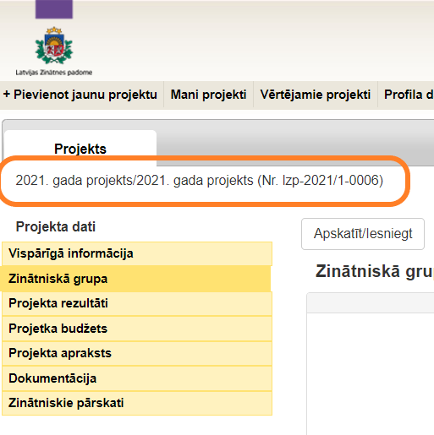
Projekta iesniegums: A daļa 1.nodaļa –Vispārīgā informācija Informācijas sistēmas nosacījumi
Pēc sadaļas «Vispārīgā informācija» aizpildīšanas un saglabāšanas projekta iesniegumam tiks piešķirts numurs VPP-Izglītiba-2025/1; kuru izmanto aizpildot institūciju apliecinājumus (projekta iesnieguma D, E daļas).
VPP-Izglītība-2025/1

Slide 39
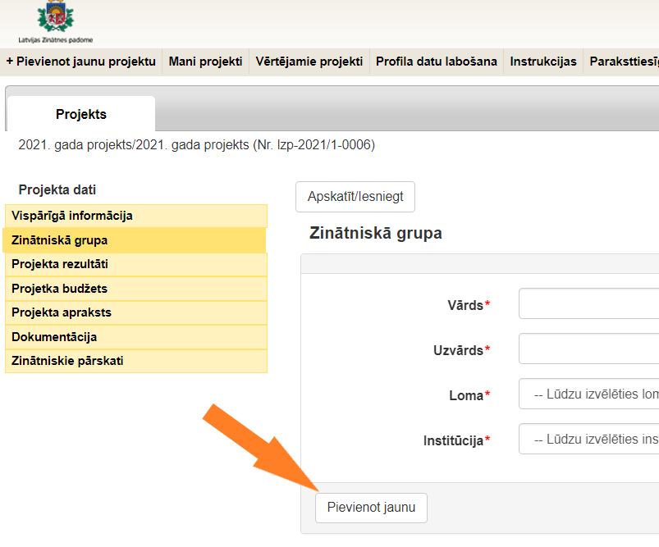
Projekta iesniegums: A daļa «Vispārīgā informācija» 2. nodaļa – Zinātniskā grupa
Sadaļā «Zinātniskā grupa» augšupielādē projekta vadītāja un galveno izpildītāju CV (PDF datnes formātā).
Ievada visu projekta zinātniskās grupas dalībnieku slodzes par katru projekta īstenošanas gadu.
VPP-Izglītība-2025/1

Slide 40
Projekta iesniegums: A daļa «Vispārīgā informācija» 2. nodaļa – Zinātniskā grupa
Sadaļā «Zinātniskā grupa» augšupielādē projekta vadītāja un galveno izpildītāju CV (PDF datnes formātā).
Ievada projekta zinātniskās grupas dalībnieku slodzes par katru projekta īstenošanas gadu.

Slide 41
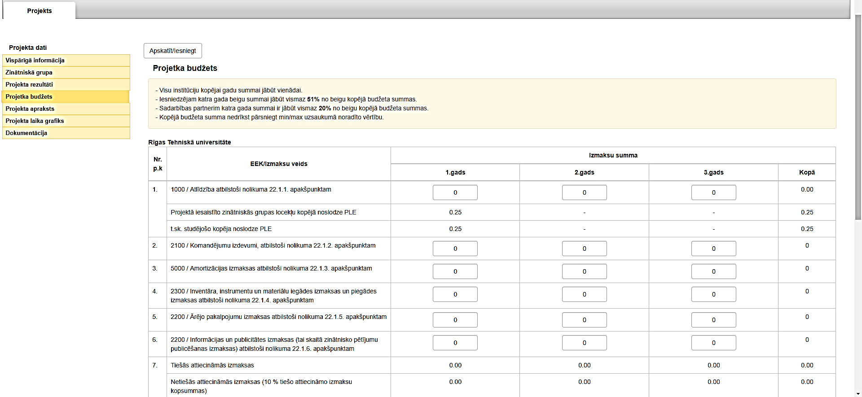
Projekta iesniegums: A daļa «Vispārīgā informācija» - 3. nodaļa – Projekta budžets
Izmaksas norāda veselos skaitļos par katru projekta īstenošanas gadu.
Projektā iesaistītā personāla kopēja noslodze PLE aizpildās automātiski pēc atbilstošo datu ievades sadaļā «Zinātniskā grupa».
Netiešās attiecināmās izmaksas (15% no MK noteikumu 14.1.1. un 14.1.2. apakšpunktā minēto tiešo attiecināmo izmaksu kopsummas, kas radušās saistībā ar ārējo pakalpojumu izmaksām (tai skaitā darbu saskaņā ar uzņēmuma līgumiem) – aprēķinās automātiski.

Slide 42
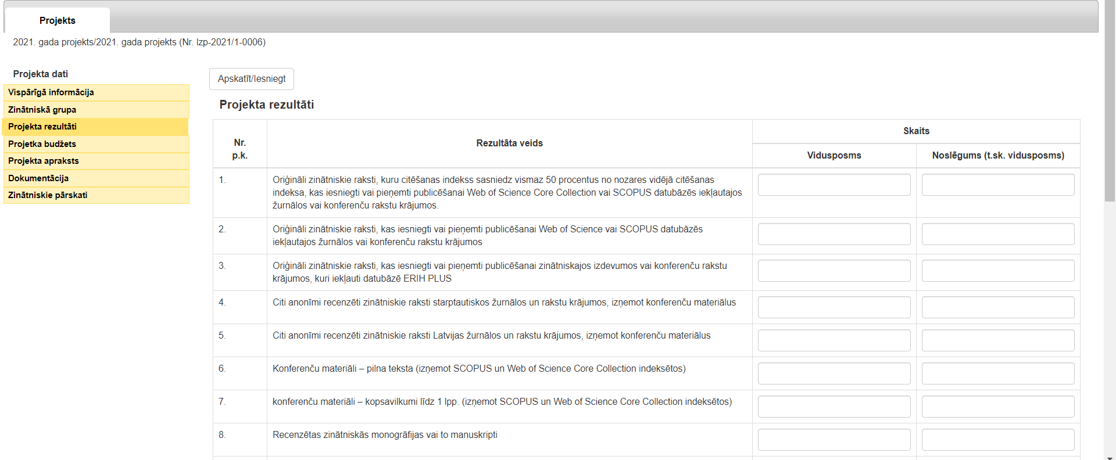
Projekta iesniegums: A daļa «Vispārīgā informācija» 4. nodaļa – Projekta rezultāti
Norāda atbilstošā rezultāta skaitlisko vērtību noslēgumā
vpVPP-Izglītība-2025/1za-2025/1

Slide 43
Projekta iesniegums: A daļa «Vispārīgā informācija» 5. nodaļa – Laika grafiks
Aizpilda informācijas sistēmā, ievērojot nolikuma 4. punktā noteikto par projekta īstenošanas termiņu – 16 mēneši
Norāda iesaistītās institūcijas un mēnešus, kuros tās piedalīsies projekta īstenošanā

Slide 44
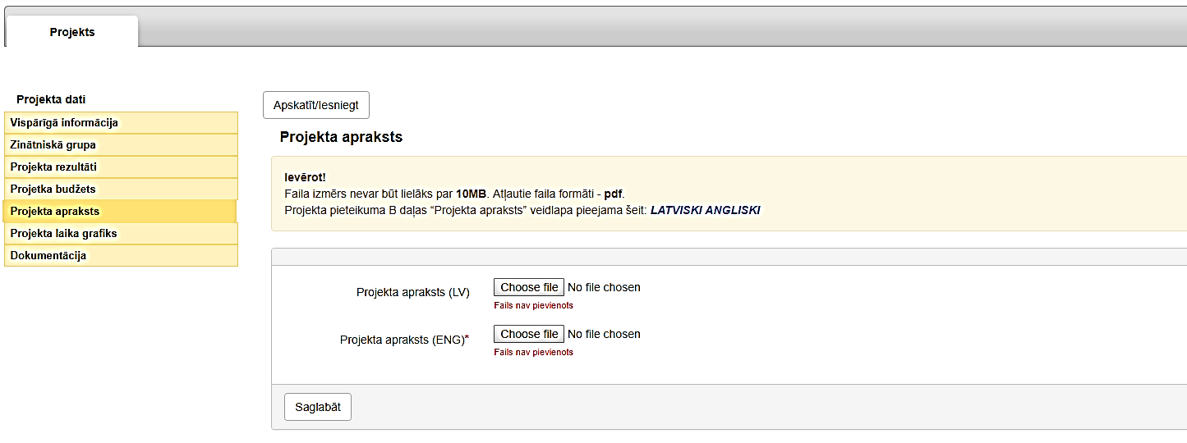
Projekta iesniegums: B daļa «Projekta apraksts»
Sadāļā «Projekta apraksts» augšupielādē projekta iesnieguma B daļu «Projekta apraksts» (PDF datnes formātā):

Slide 45
Projekta iesniegums: dokumentācija
- Projekta pieteikuma I daļa «Horizontālie uzdevumi, rezultāti un nozares specifisko kritēriju izpilde»

Slide 46
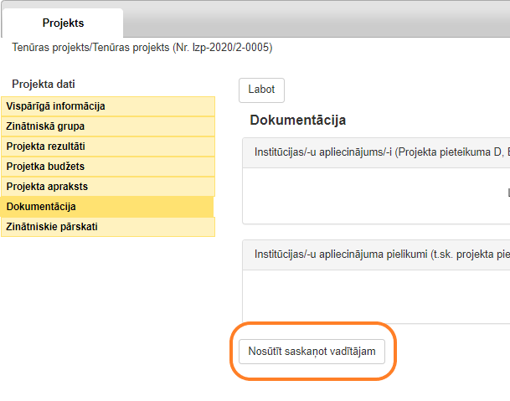
Informācijas sistēma – Atgādinājumi (1)
Pēc projekta iesnieguma aizpildīšanas projekta kontaktpersona nosūta to saskaņošanai projekta vadītājam:

Slide 47
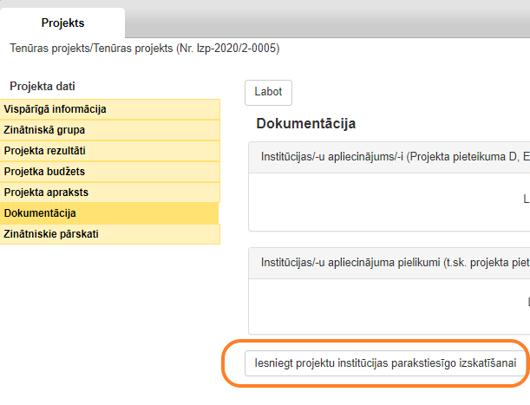
Informācijas sistēma – Atgādinājumi (2)
Projekta vadītājs pārbauda projekta iesniegumu un iesniedz to izskatīšanai institūcijas paraksttiesīgajām personām.
Projekta status nomainīsies
no
uz

Slide 48
Informācijas sistēma – Atgādinājumi (3)
Institūcija – projekta iesniedzējs:
pievieno institūcijas apliecinājuma pielikumus,
apstiprina (iesniedz) projekta iesniegumu izvērtēšanai vai to noraida.

Slide 49
Laika grafiks (orientējoši)
Lēmumu sagatavošana un nosūtīšana
Līgumi par programmas projekta īstenošanu
Zinātniskā izvērtēšana
Līgumu par projekta īstenošanu slēgšana ar projektu pieteikumu iesniedzējiem
Pamatojoties uz konsolidēto vērtējumu, tiek pieņemts lēmums par finansēšanu vai noraidīšanu
Administratīvā izvērtēšana
Katra projekta pieteikuma izvērtēšanā tiek piesaistīti vismaz divi eksperti
Pieteikumu iesniegšana
Projekta pieteikumu atbilstības administratīvajiem kritērijiem izvērtēšana
Projekta pieteikumu iesniegšana NZDIS LZP informācijas sistēmā līdz 12.06.2025. plkst. 17:00
Līgumu slēgšana/projektu īstenošanas uzsākšana
LĒMUMI PAR FINANSĒŠANU/
NORAIDĪŠANU
Individuālie vērtējumi/
KONSOLIDĒTIE VĒRTĒJUMI
Administratīvā izvērtēšana
Projektu iesniegšana
12/06/2025
25/06/2025
25/08/2025
27/08/2025
Sākot no 01/09/2025

Slide 50
Paldies par uzmanību!
Par nolikumu un projektu iesniegšanu:
rakstīt uz vpp@lzp.gov.lv

